Slide 1
§ 14. Разгром нацистской германии и милитаристской Японии

Slide 2
План урока
Второй фронт
Освободительный поход в Европу
Крымская (Ялтинская) конференция
Берлинская операция
Потсдамская конференция
Разгром Квантунской армии
Воины-белорусы на фронтах Великой Отечественной и Второй мировой войн
Нюрнбергский процесс

Slide 3
1. Второй фронт

Slide 4
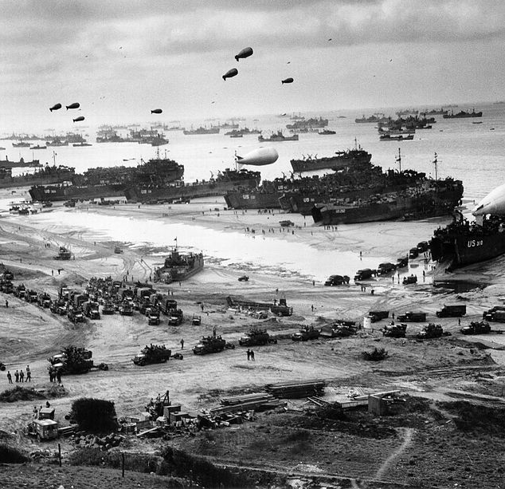
Нормандская операция, или операция «Оверлорд»
стратегическая операция союзников по высадке войск в Нормандии (Франция), начавшаяся рано утром 6 июня 1944 года и закончившаяся 25 августа 1944 года

Slide 5
Силы союзников
Американские, английские и канадские войска общей численностью 2,9 млн солдат и офицеров
10 тыс. самолетов и почти 7 тыс. боевых кораблей, транспортных и десантных судов
Французское движение сопротивления

Slide 6
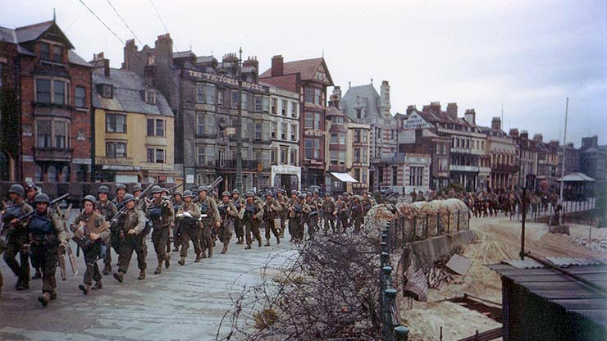

Slide 7
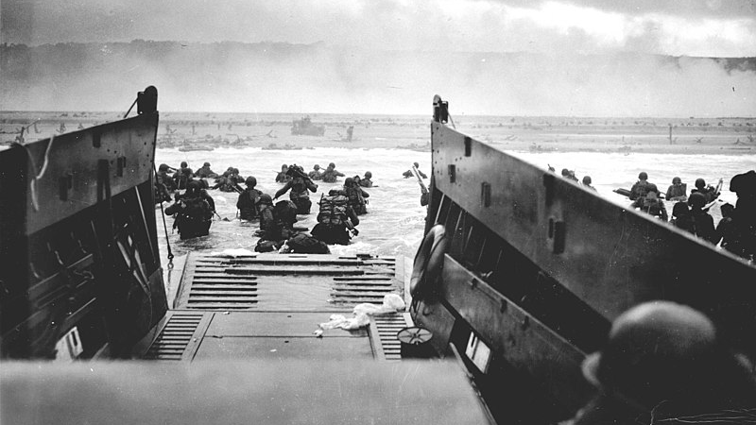

Slide 8
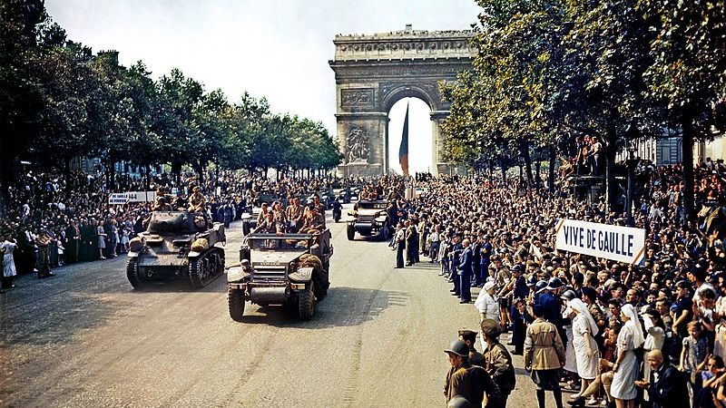
25 августа 1944 г. – освобождение Парижа

Slide 9
2. Освободительный поход в Европу

Slide 10
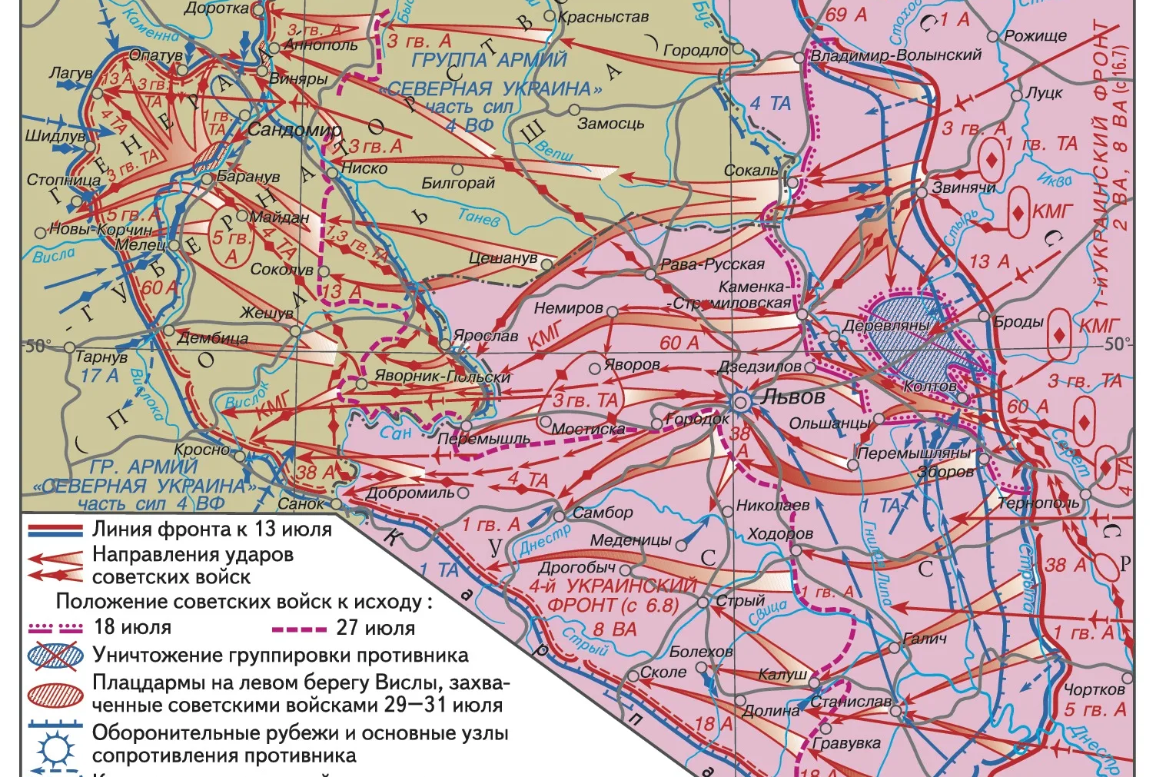
13 июля — 29 августа 1944 г. – Львовско-Сандомирская операция

Slide 11
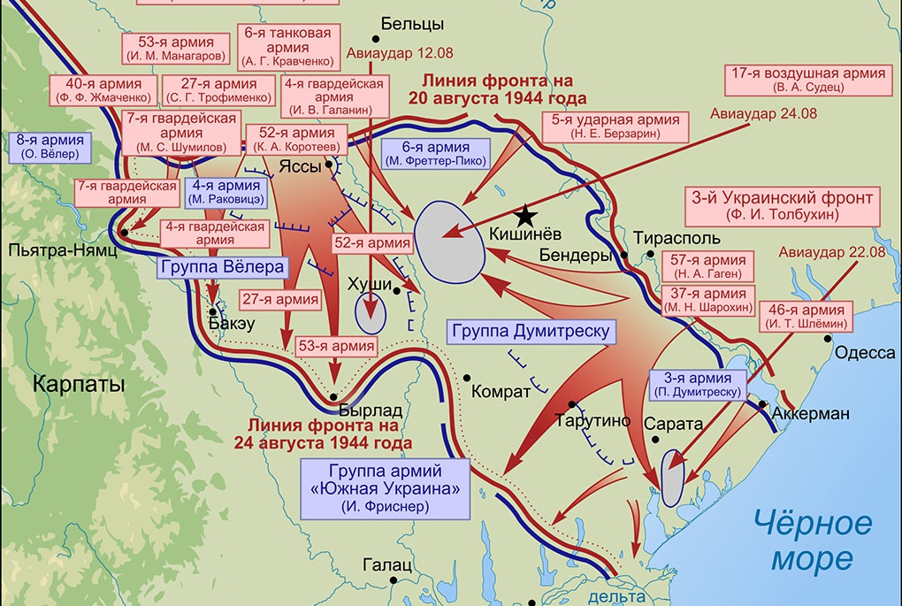
20—29 августа 1944 г. - Ясско-Кишиневская операция

Slide 12
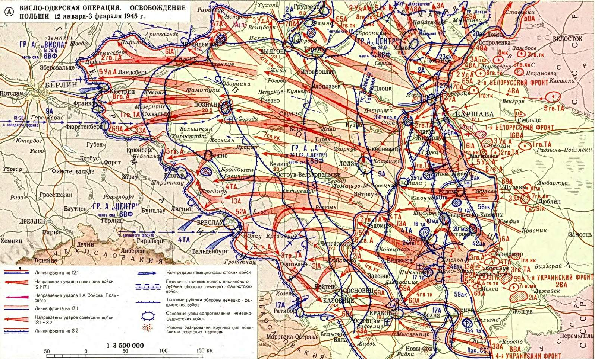
12 января — 3 февраля 1945 г. - Висло-Одерская операция

Slide 13
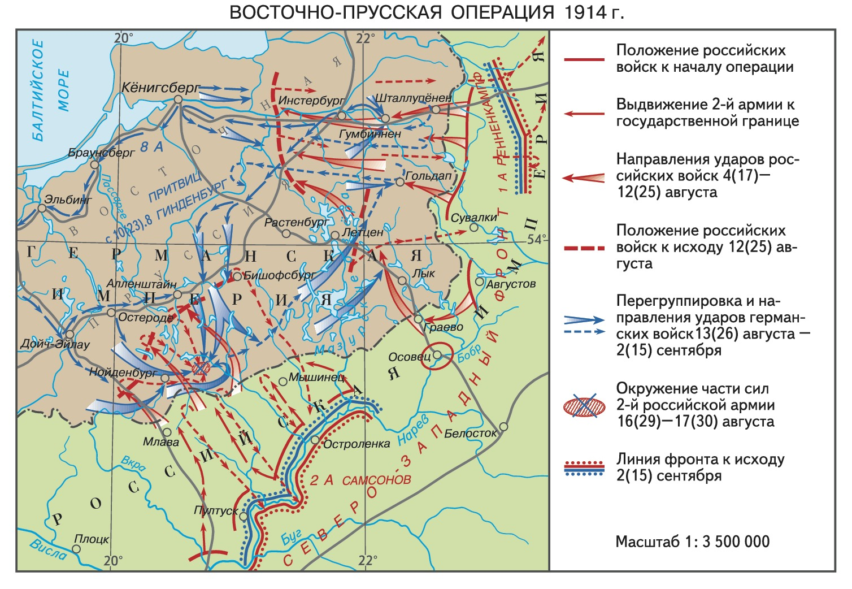
13 января — 25 апреля 1945 г. - Восточно-Прусская операция

Slide 14
Итоги советского наступления осенью 1944 – весной 1945 гг.
Красная армия избавила от германского рабства 11стран Центральной и Юго-Восточной Европы с населением 113 млн человек
Среди них — Румыния, Болгария, Югославия, Венгрия, Австрия, Чехословакия, Польша и др.
Разгромив нацистскую Германию, Красная Армия освободила и сам немецкий народ от фашистского порабощения, содействовала освобождению Франции, Италии и других стран Европы
Каждая одержанная победа была оплачена очень дорогой ценой. В битвах за свободу и независимость европейских стран отдали свою жизнь около 1 млн советских солдат и офицеров

Slide 15
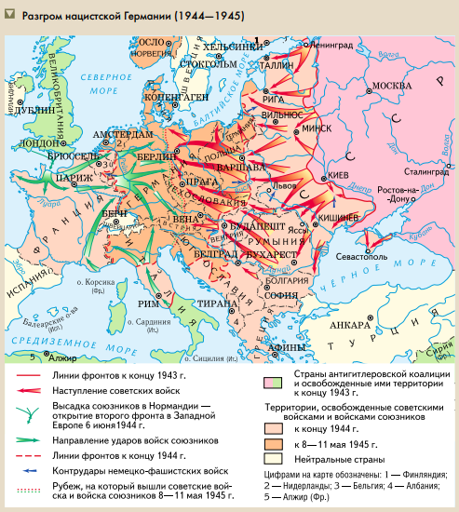
Карта боевых действий 1944 – 1945 гг.

Slide 16
3. Крымская (Ялтинская) конференция

Slide 17
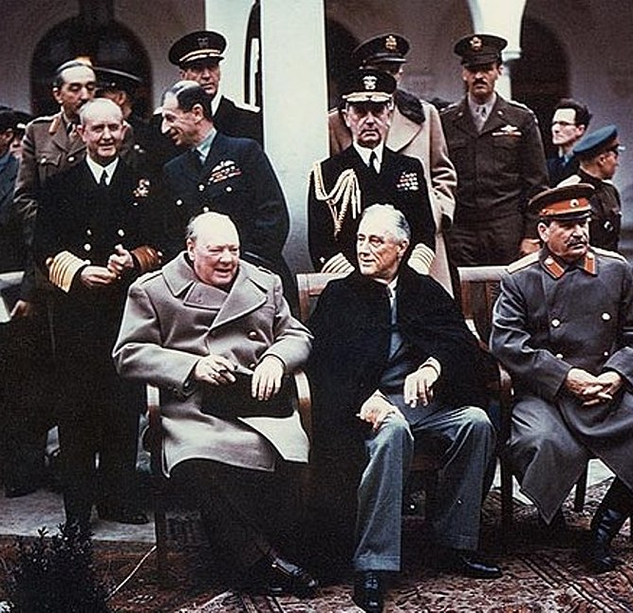
Крымская (Ялтинская) конференция
4-11 февраля 1945 года — вторая по счёту многосторонняя встреча лидеров трёх стран антигитлеровской коалиции — СССР, США и Великобритании — во время Второй мировой войны, посвящённая установлению послевоенного мирового порядка.

Slide 18
Основные решения
Союзники согласовали планы окончательного разгрома Германии и Японии, а также вопросы об оккупации Германии союзными войсками и управлении Берлином
Определены принципы послевоенного устройства мира и международной безопасности
Кроме того, было достигнуто взаимопонимание по польскому и югославскому вопросам
Принято решение о созыве Учредительной конференции Организации Объединенных Наций для подготовки ее устава
Руководители государств договорились и о выплате Германией репараций
Они приняли постановление об образовании демократического правительства Польши и об установлении ее границ

Slide 19
4. Берлинская операция

Slide 20
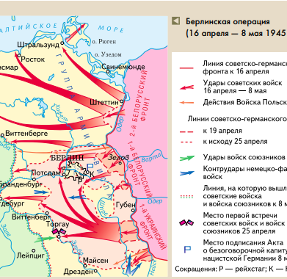
Берлинская операция
Операция продолжалась 17 дней — с 16 апреля по 2 мая 1945 года
одна из последних стратегических операций советских войск на Европейском театре военных действий, в ходе которой Красная армия заняла Берлин, что привело к безоговорочной капитуляции Германии.

Slide 21
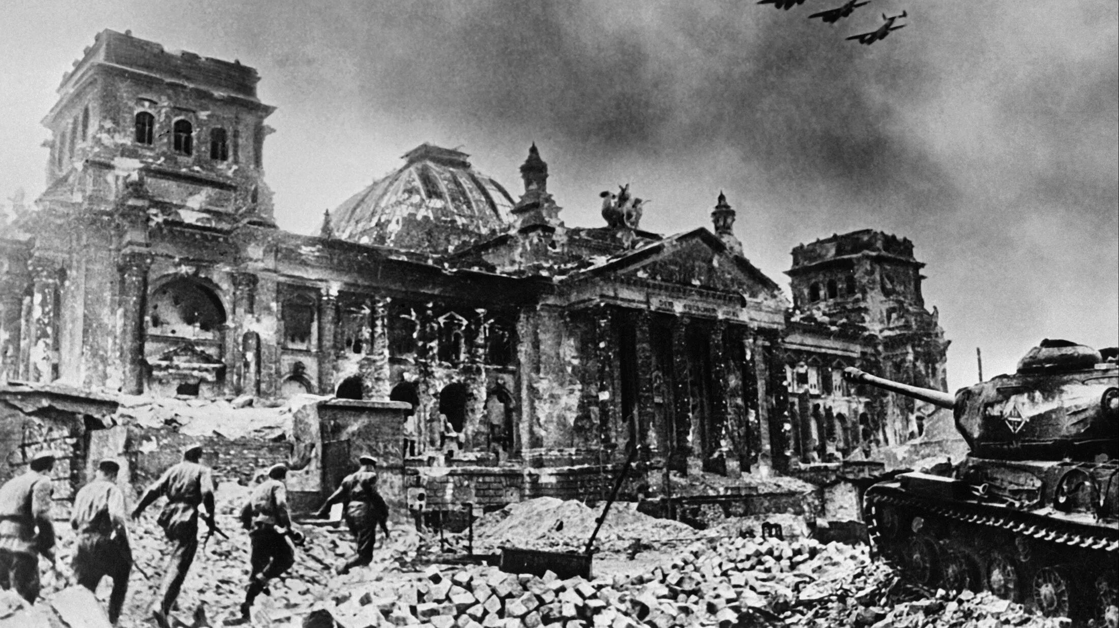

Slide 22
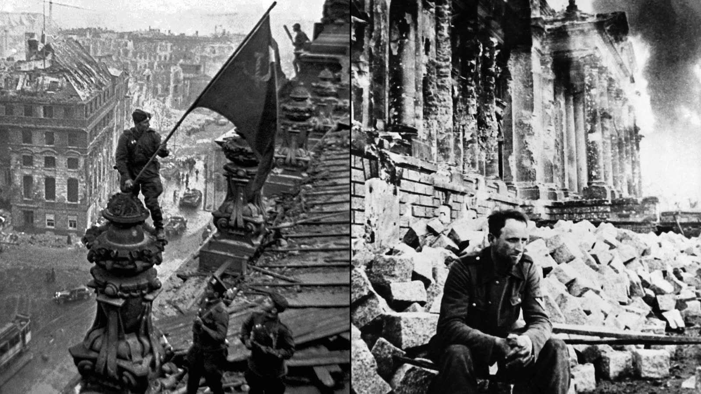
30 апреля 1945 г. – штурм Рейхстага

Slide 23
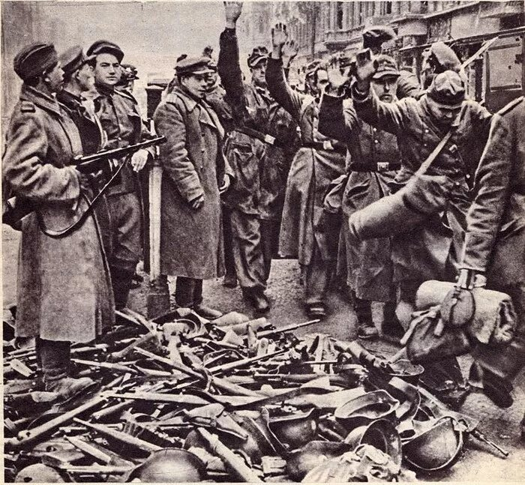
2 мая 1945 г. – капитуляция гарнизона Берлина

Slide 24
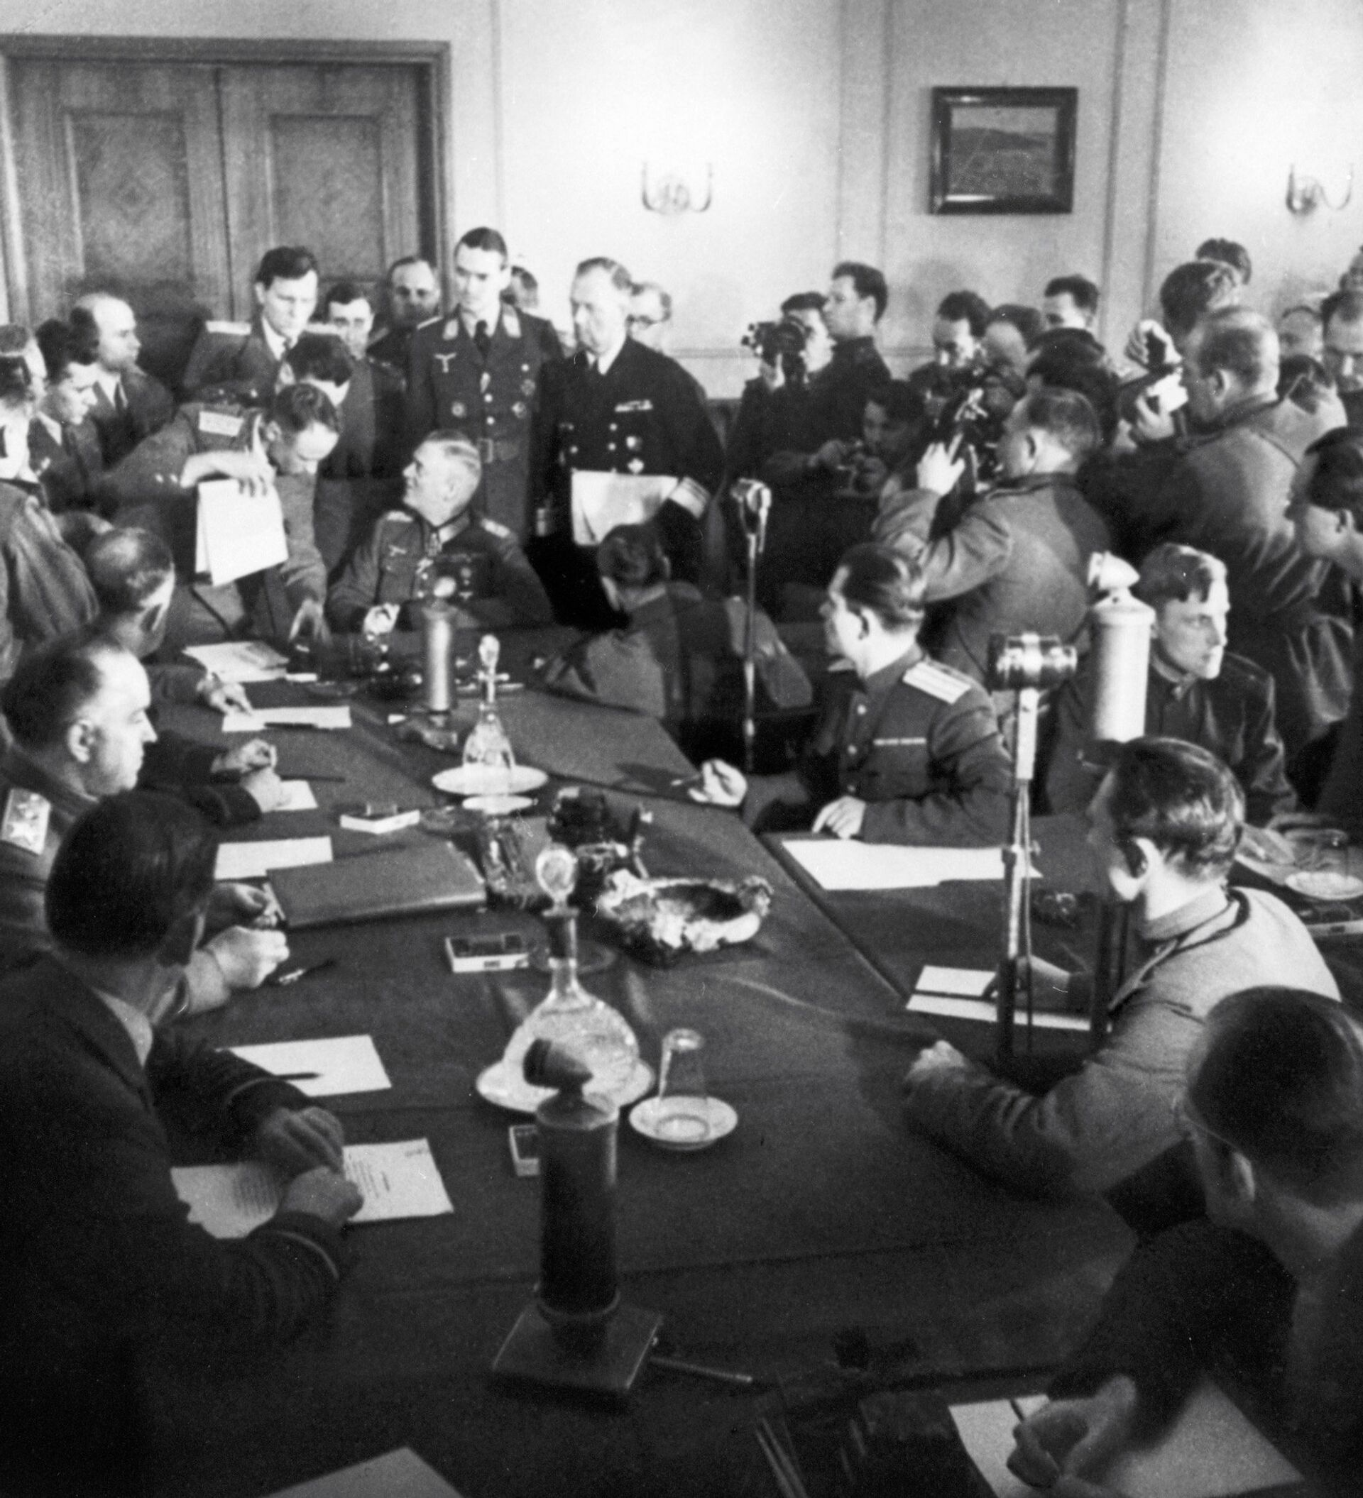
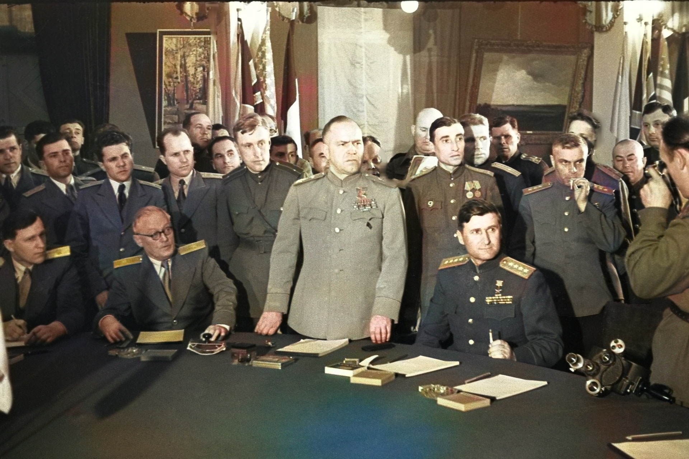
С 8 на 9 мая – подписание Акта о безоговорочной капитуляции

Slide 25
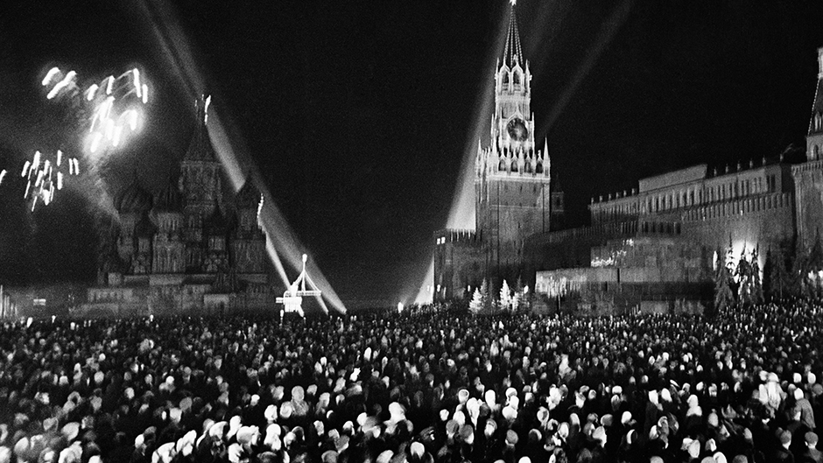
9 мая – День Победы

Slide 26
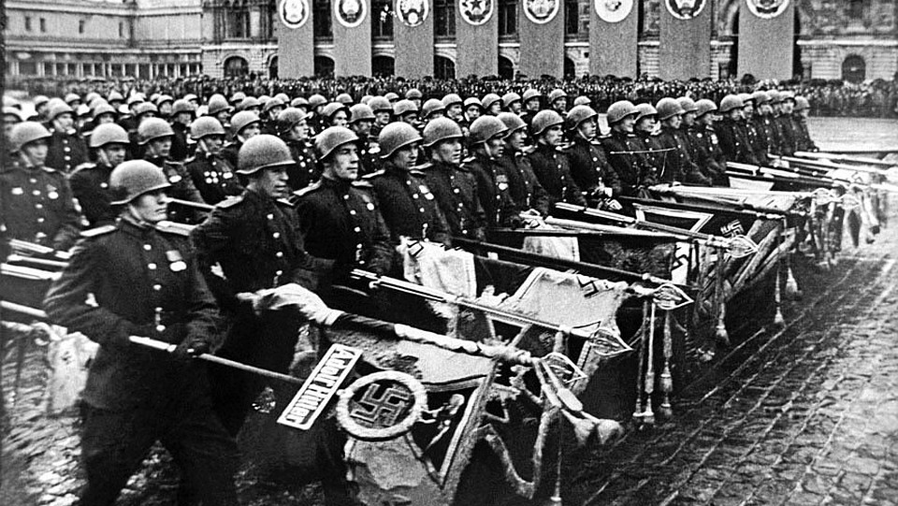
24 июня 1945 г. – Парад победы

Slide 27
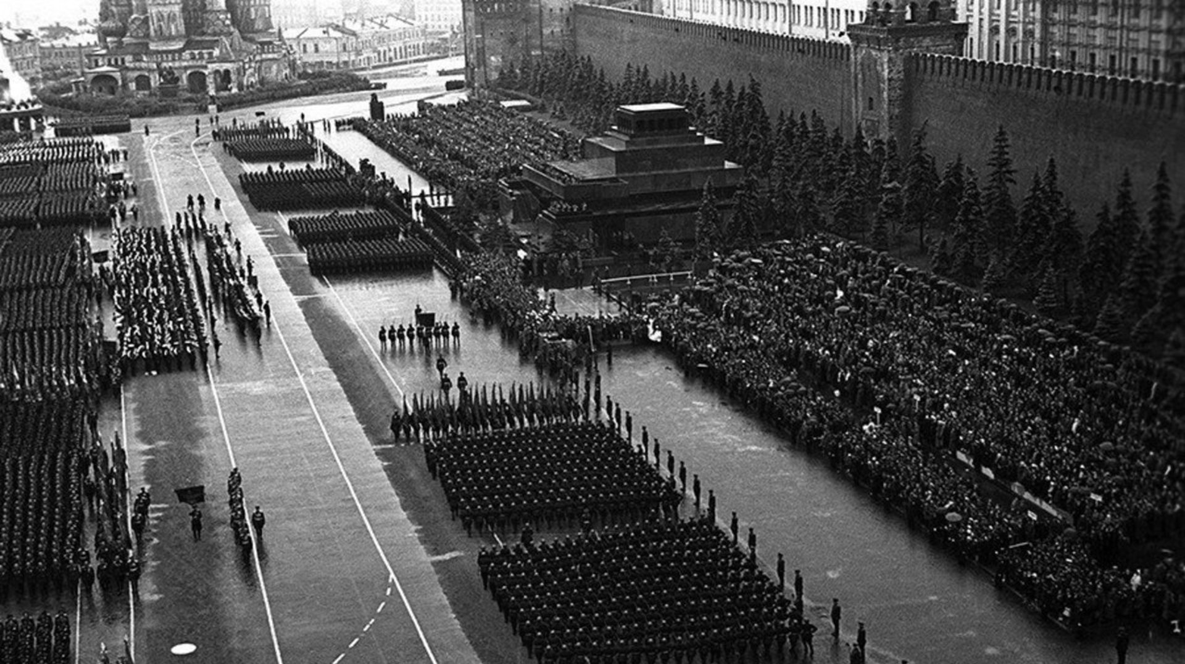

Slide 28
5. Потсдамская конференция

Slide 29
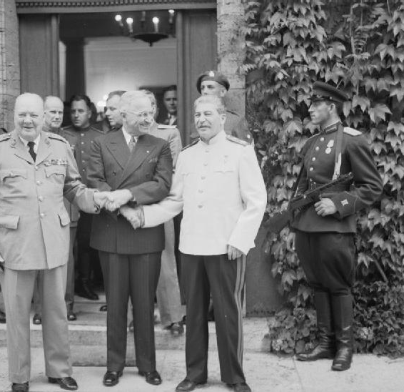
Потсдамская конференция
третья и последняя официальная встреча лидеров «большой тройки» — трёх крупнейших держав антигитлеровской коалиции во Второй мировой войне. В конференции участвовали председатель Совета народных комиссаров СССР и председатель Государственного комитета обороны СССР И. В. Сталин, президент США Г. Трумэн, премьер-министры Великобритании У. Черчилль (до 25 июля) и К. Эттли (с 28 июля).

Slide 30
Основные решения
Была обсуждена проблема послевоенного устройства Германии и принято решение о ее демократизации, демилитаризации и денацификации
Союзники согласовали вопросы о наказании военных преступников, системе четырехсторонней оккупации страны и управлении Берлином
Согласовали вопросы о репарациях, западной границе Польши, передаче СССР города Кёнигсберг
На конференции был создан Международный военный трибунал для проведения суда над немецкими военными преступниками

Slide 31
6. Разгром Квантунской армии

Slide 32
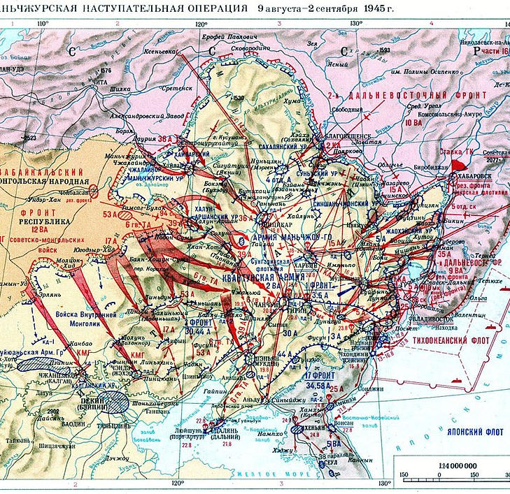
Маньчжурская операция
операция вооружённых сил СССР и войск народно-революционной армии Монголии, проведённая 9 августа — 2 сентября, во время советско-японской войны в период Второй мировой войны, с целью разгрома японской Квантунской армии, занятия Маньчжурии и северной Кореи, и ликвидации военно-экономической базы Японии на Азиатском континенте.

Slide 33
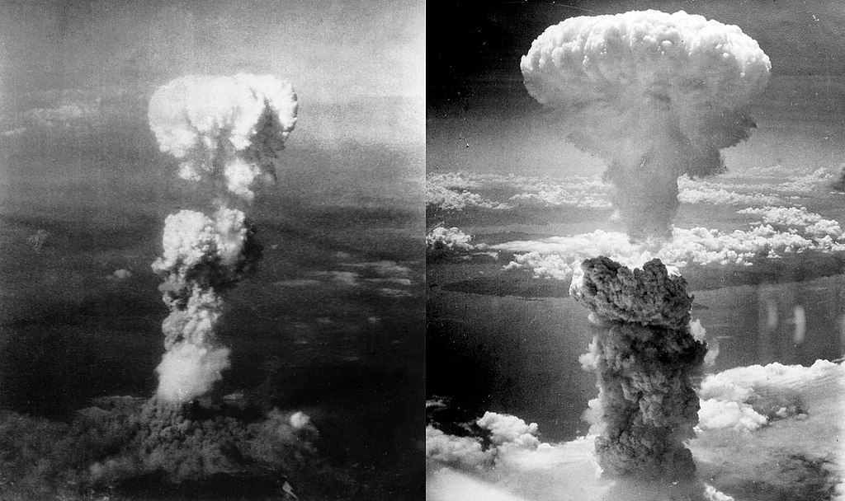
6 и 9 августа 1945 г. – ядерная бомбардировка Хиросимы и Нагасаки войсками США

Slide 34
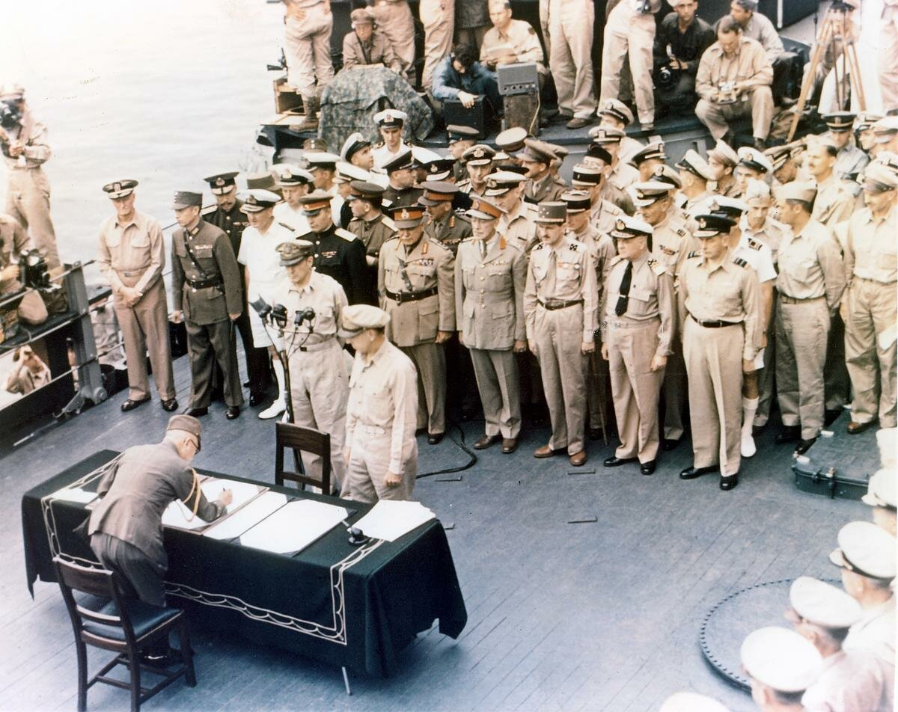
2 сентября 1945 г. - подписание Акта о безоговорочной капитуляции Японии

Slide 35
5. Воины-белорусы на фронтах Великой Отечественной и Второй мировой войн

Slide 36
Основные положения
На фронтах Великой Отечественной войны сражалось более 1,3 млн белорусов и уроженцев Беларуси, из них 449 удостоены звания Героя Советского Союза
Четверо — П. Я. Головачёв, И. И. Гусаковский, С. Ф. Шутов, И. И. Якубовский — дважды, 73 — стали кавалерами ордена Славы трех степеней
Около 400 тыс. воинов-белорусов награждены боевыми орденами и медалями
За годы войны более 400 белорусов стали генералами и адмиралами

Slide 37
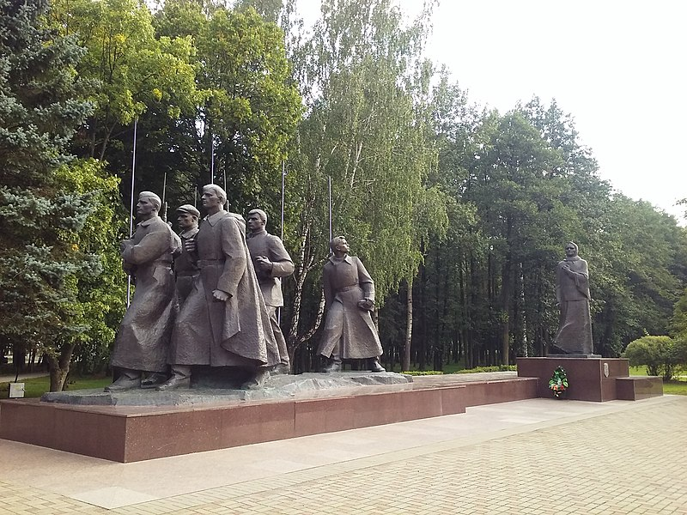
Монумент в честь советской матери-патриотки

Slide 38
6. Нюрнбергский процесс

Slide 39
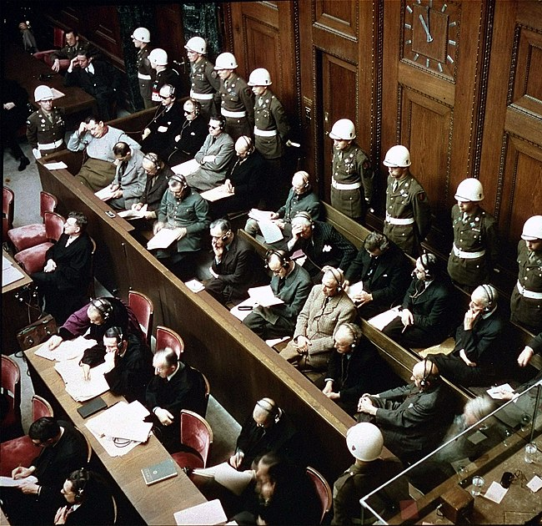
Нюрнбергский процесс
первый и ключевой из серии судебных процессов над рядом военных преступников нацистской Германии, проходивших во Дворце юстиции города Нюрнберга после окончания Второй мировой войны

Slide 40
Основные итоги
Трибунал признал действия нацистов преступлением против человечества и приговорил 12 человек к смертной казни через повешение, трех — к пожизненному тюремному заключению, четырех — к разным срокам заключения (от 10 до 20 лет).
Преступными организациями были признаны СС, СД, гестапо, а также руководящий состав нацистской партии
Международный суд отметил опасность возрождения фашизма в любой форме, признал лживость версии о «превентивном» характере нападения Германии на СССР

Slide 41
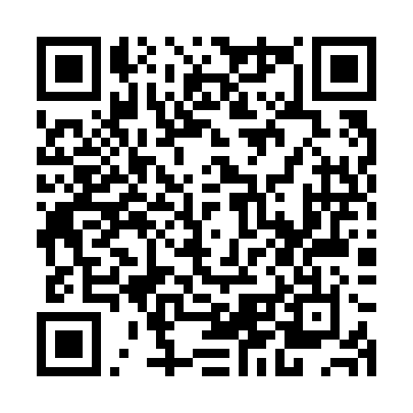
Дополнительные материалы

